Slide 1


ALPHA_BIT
Кадиленко Иван, Палкин Егор, Федякин Дмитрий,
Елизарьев Ярослав, Фишер Даниил

Slide 2
ПРЕДОБРАБОТКА ДАННЫХ

Slide 3
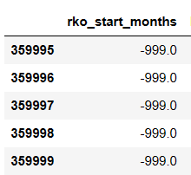
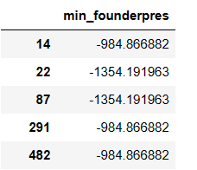
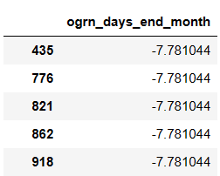
Кол-во месяцев со дня
открытия счета в банке
Количество дней, прошедших
с последней даты регистрации
ОГРН
Количество полных месяцев,
прошедших с момента
Получения ОГРН

Slide 4
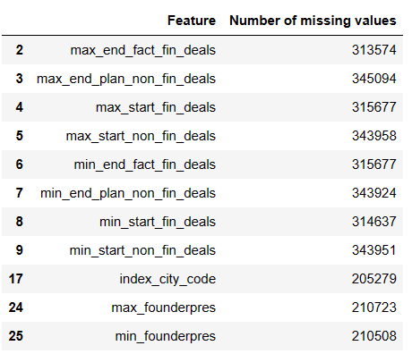
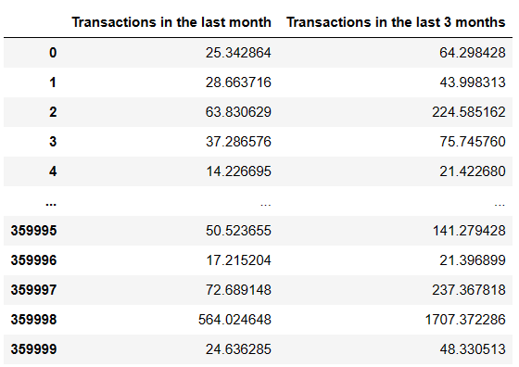
Признаки с большим
количеством пропусков
Новые признаки

Slide 5
ГИПОТЕЗЫ

Slide 6
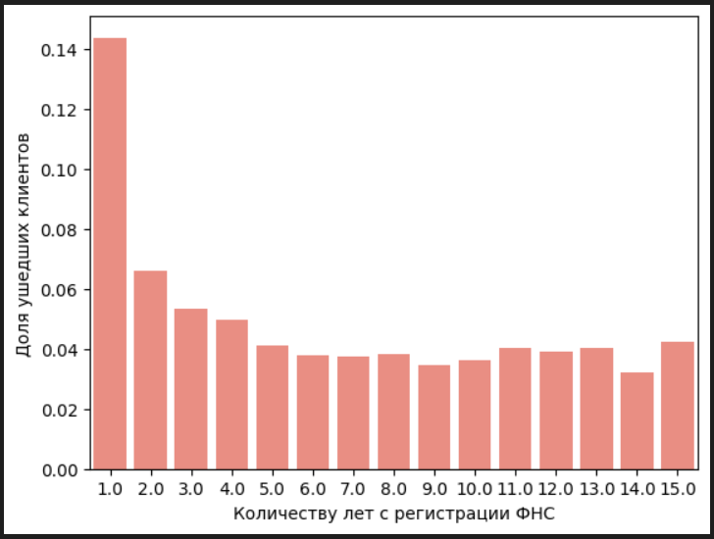

Slide 7
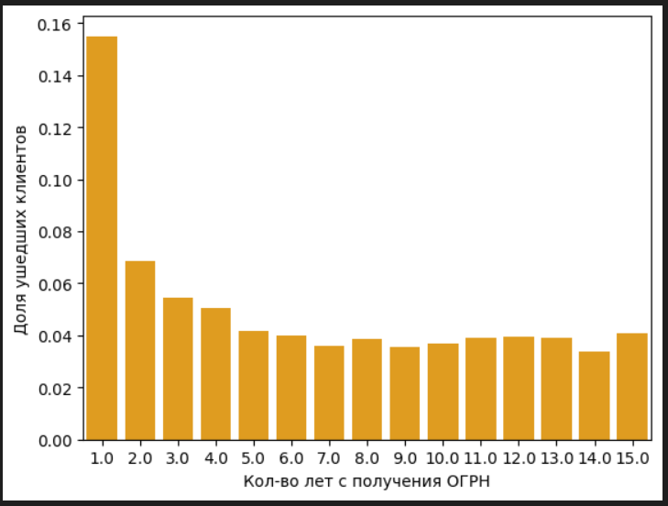

Slide 8
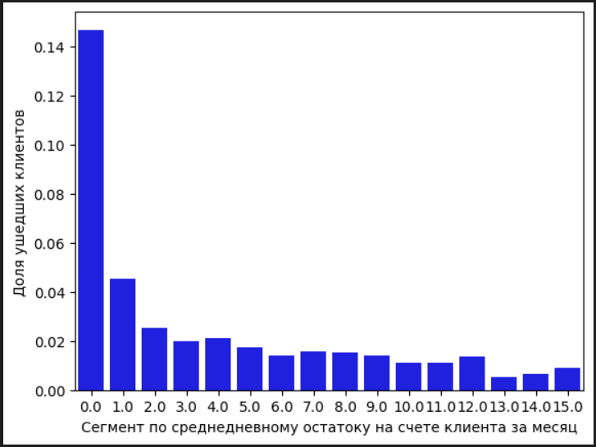

Slide 9
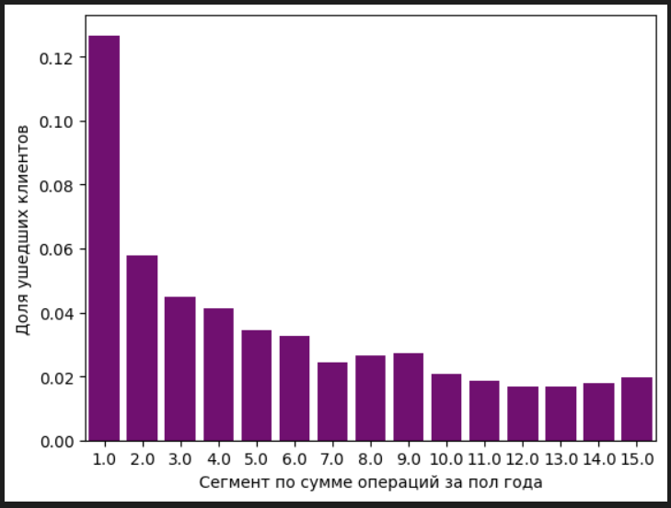

Slide 10
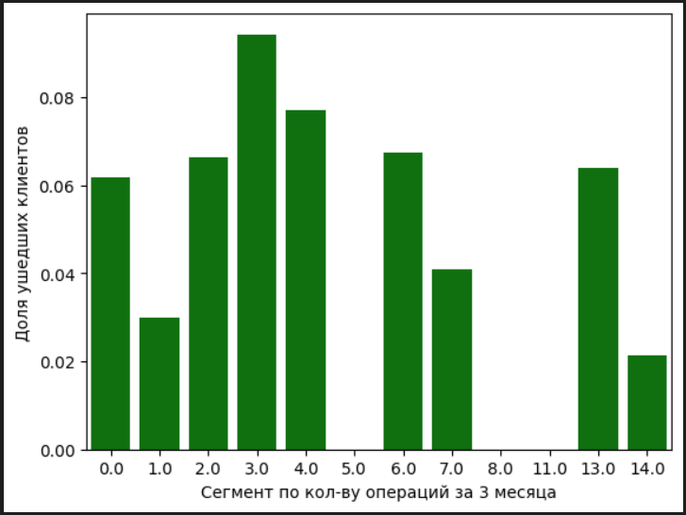

Slide 11
АНАЛИЗ
ДАННЫХ

Slide 12
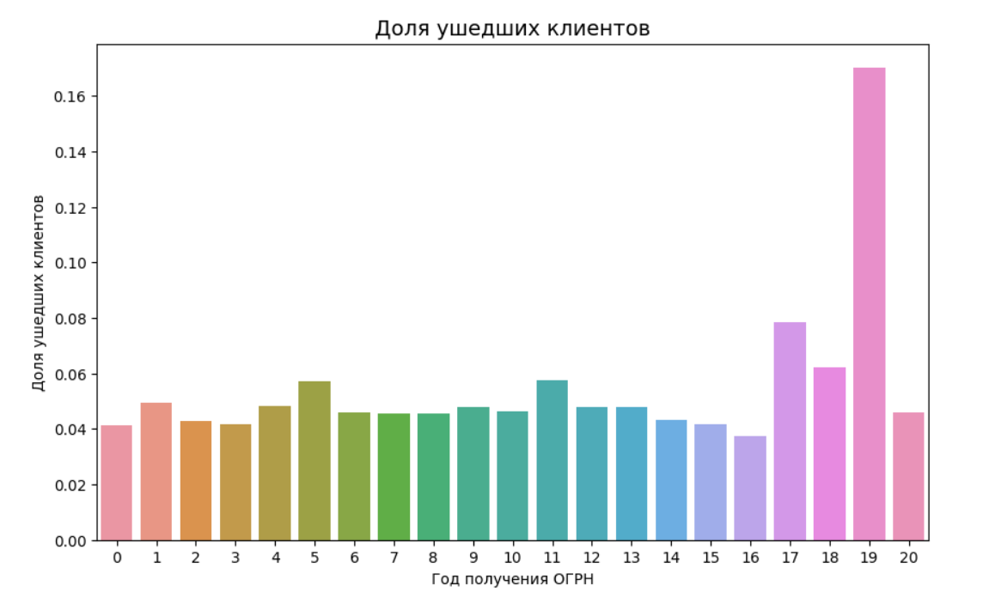

Slide 13
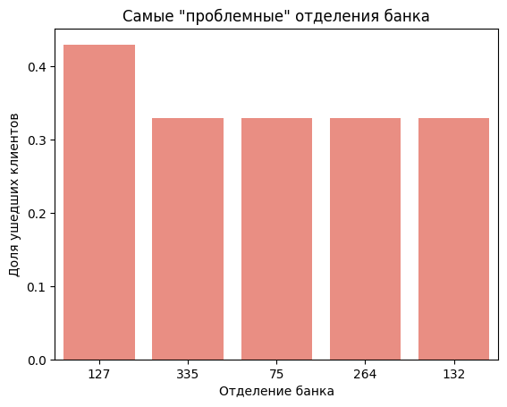

Slide 14
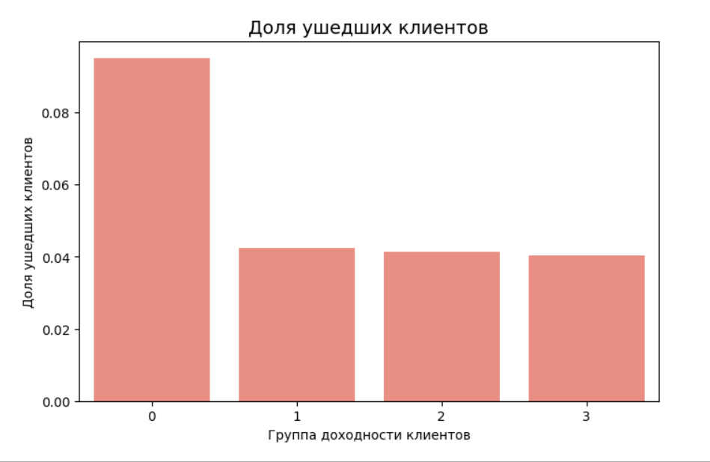

Slide 15
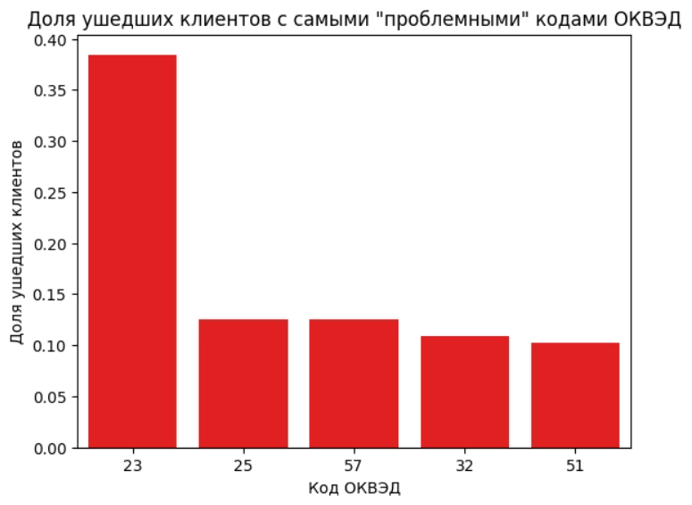

Slide 16
НЕИНТЕРПРЕТИРУЕМАЯ МОДЕЛЬ

Slide 17



Slide 18
БИЗНЕС
МЕТРИКИ

Slide 19
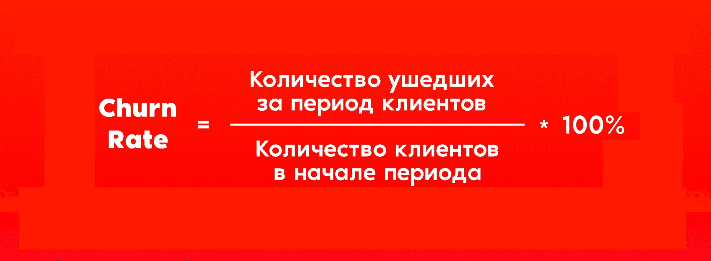
Churn Rate — показатель оттока клиентов
Показатель Churn Rate за
предоставленным период
составил 7%

Slide 20
ИНТЕРПРЕТИРУЕМАЯ МОДЕЛЬ

Slide 21
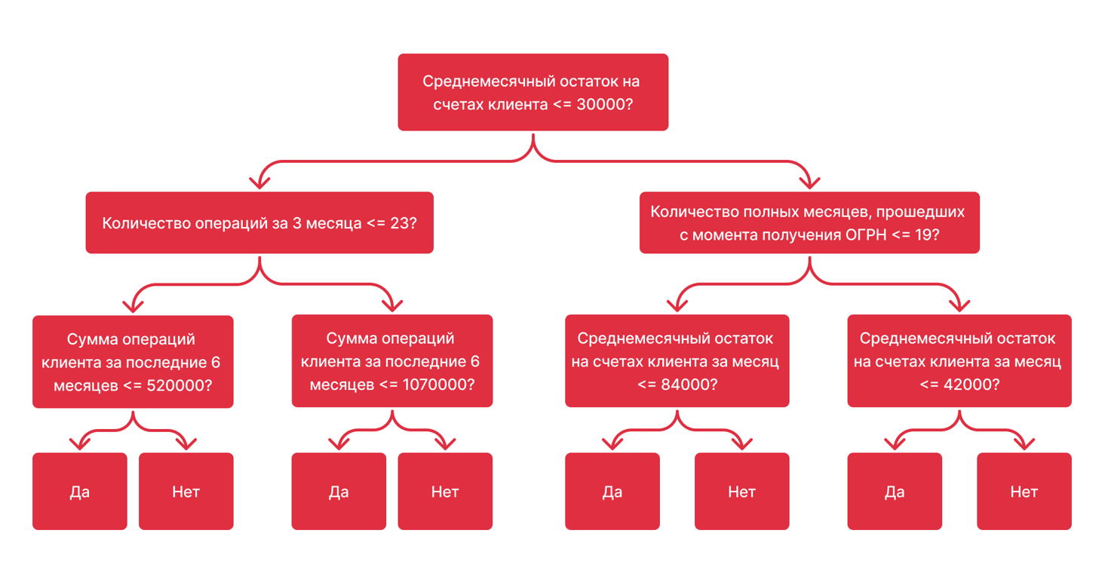

Slide 22
ВАЖНОСТЬ ПРИЗНАКОВ

Slide 23
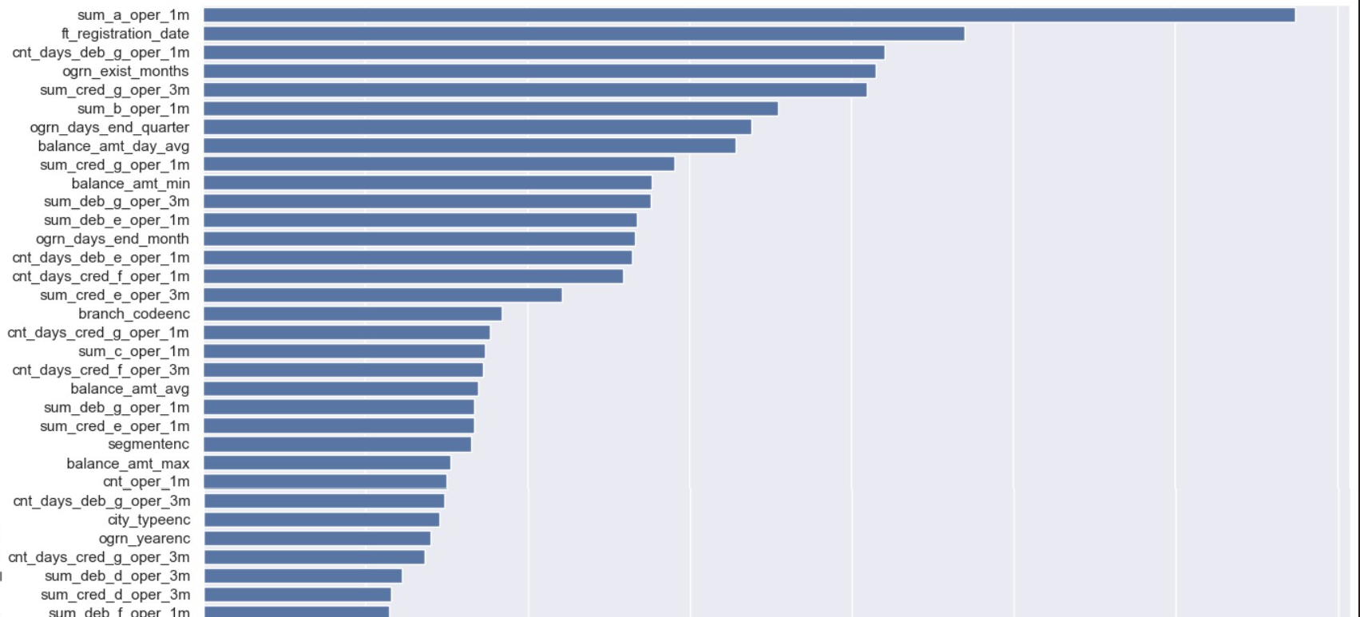

Slide 24
ALPHA_BIT
Кадиленко Иван, Палкин Егор, Федякин Дмитрий,
Елизарьев Ярослав, Фишер Даниил

